Slide 1

第一部分 计算机基础
第4章 组合逻辑电路

Slide 2


4.1 概述
组合逻辑电路是用各种门电路组成的，用于实现某种功能的复杂逻辑电路。
1
某一时刻的输出状态仅由该时刻电路的输入信号决定, 而与该电路在此输入信号之前所具有的状态无关。
2
A₁
F₁
A₂
组合
逻辑电路
F₂
$$⋮$$
$$⋮$$
A_{n}
F_{m}
（1）输出、输入之间没有反馈延迟通路。
（2）电路中不含记忆单元。

Slide 3

4.2 组合逻辑电路的分析
目的：对一个已知的逻辑电路，找出其输出与输入之间的逻辑关系，用逻辑函数描述它的工作，评定它的逻辑功能。
1
2
步骤
根据给定的逻辑电路图，写出逻辑表达式；
化简逻辑函数表达式；
根据化简以后的逻辑表达式列出真值表；
分析该电路所具有的逻辑功能。

Slide 4
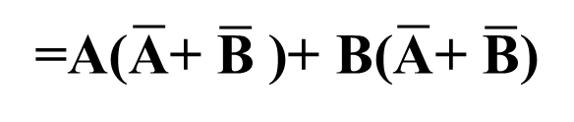
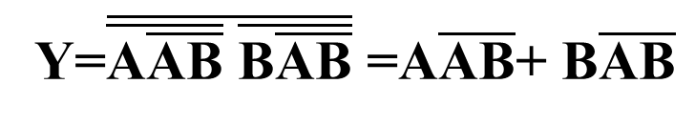
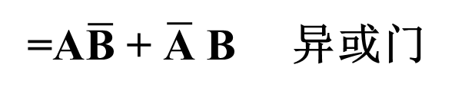
例1：
AAB
&
A
&
AB
&
Y
B
&
BAB
Y=$\overline{\overline{\text{A}\overline{\text{AB}}} \overline{\text{B}\overline{\text{AB}}}}$ =$\text{A}\overline{\text{AB}}$+ $\text{B}\overline{\text{AB}}$
=$\text{A}\text{(}\overline{\text{A}}$+ $\overline{\text{B}}$)+ $\text{B}\text{(}\overline{\text{A}}$+ $\overline{\text{B}}$)
=$\text{A}\overline{\text{B}}$+ $\overline{\text{A}}$ $\text{B}$ 异或门

Slide 5


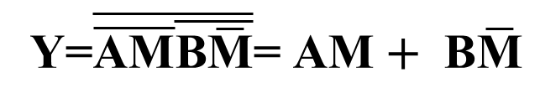
例2：
A
$$\overline{\text{AM}}$$
&
M
1
&
Y
&
B
$$\overline{\text{B}\overline{\text{M}}}$$
M=1(高电平）： Y=A
Y=$\overline{\overline{\text{AM}}\overline{\text{B}\overline{\text{M}}}}$= $\text{AM}$+ $\text{B}\overline{\text{M}}$
M=0(低电平）： Y=B
二选一电路
数据选择器

Slide 6
例3：
B
&
&
Z₀
0
A B
Z₀Z₁Z₂Z₃
&
Z₁
0 0
0 1
1 0
1 1
1 0 0 0
0 1 0 0
0 0 1 0
0 0 0 1
1
A
&
&
Z₂
2
&
Z₃
3
Z₀=AB
Z₁=AB
Z₂=AB
Z₃=AB
该电路为一个简单的二进制译码器

Slide 7

4.3 译码器
译码是将某二进制编码翻译成电路的某种状态，把具有译码功能的电路称为译码器。
二进制译码器的作用：将n个输入的不同组合译成2^{n}种电路状态。也叫n---2^{n}线译码器。
2 线— 4线译码器 型号: 74LS139
3 线— 8线译码器 型号: 74LS138
4 线— 16线译码器 型号: 74LS154
常用类型:
译码器的输入：
一组二进制代码
译码器的输出：
一组高低电平信号

Slide 8
3线—8线译码器
译出信号为逻辑1
ABC | Y₀Y₁Y₂Y₃Y₄Y₅Y₆Y₇
000 001 010 011 100 101 110 111 | 1 0 0 0 0 0 0 0 0 1 0 0 0 0 0 0 0 0 1 0 0 0 0 0 0 0 0 1 0 0 0 0 0 0 0 0 1 0 0 0 0 0 0 0 0 1 0 0 0 0 0 0 0 0 1 0 0 0 0 0 0 0 0 1
Y₀Y₁Y₂Y₃Y₄Y₅Y₆Y₇
A
B
C
3-8译码器共有3个输入，8个输出

Slide 9
ABC | Y₀Y₁Y₂Y₃Y₄Y₅Y₆Y₇
000 001 010 011 100 101 110 111 | 1 0 0 0 0 0 0 0 0 1 0 0 0 0 0 0 0 0 1 0 0 0 0 0 0 0 0 1 0 0 0 0 0 0 0 0 1 0 0 0 0 0 0 0 0 1 0 0 0 0 0 0 0 0 1 0 0 0 0 0 0 0 0 1

Slide 10
Y₀ Y₁ Y₂ Y₃ Y₄ Y₅ Y₆ Y₇
&
&
&
&
&
&
&
&
1
A
1
B
1
C

Slide 11

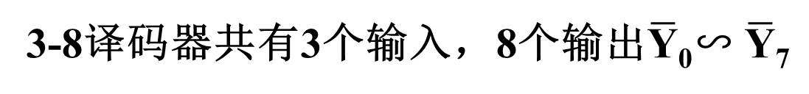
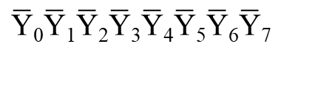
译出信号为逻辑0
ABC
$\overline{\text{Y}}$₀$\overline{\text{Y}}$₁$\overline{\text{Y}}$₂$\overline{\text{Y}}$₃$\overline{\text{Y}}$₄$\overline{\text{Y}}$₅$\overline{\text{Y}}$₆$\overline{\text{Y}}$₇
000 001 010 011 100 101 110 111 | 0 1 1 1 1 1 1 1 1 0 1 1 1 1 1 1 1 1 0 1 1 1 1 1 1 1 1 0 1 1 1 1 1 1 1 1 0 1 1 1 1 1 1 1 1 0 1 1 1 1 1 1 1 1 0 1 1 1 1 1 1 1 1 0
$\overline{\text{Y}}$₀ $\overline{\text{Y}}$₁ $\overline{\text{Y}}$₂ $\overline{\text{Y}}$₃ $\overline{\text{Y}}$₄ $\overline{\text{Y}}$₅ $\overline{\text{Y}}$₆ $\overline{\text{Y}}$₇
A
B
C
3-8译码器共有3个输入，8个输出$\overline{\text{Y}}$₀∽ $\overline{\text{Y}}$₇

Slide 12
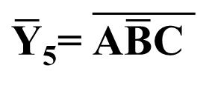
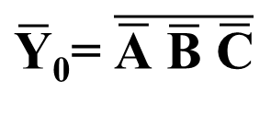
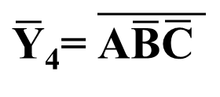
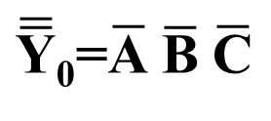
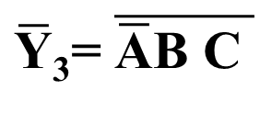
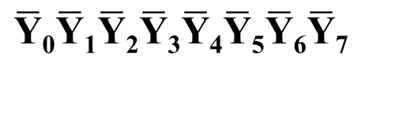
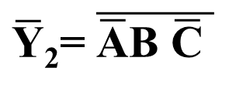
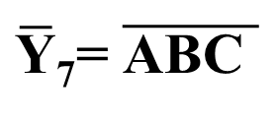
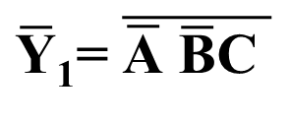
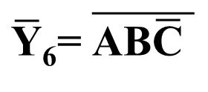
并用非门、与非门实现
$\overline{\overline{\text{Y}}}$₀=$\overline{\text{A}}$ $\overline{\text{B}}$ $\overline{\text{C}}$
$\overline{\text{Y}}$₀= $\overline{\overline{\text{A}} \overline{\text{B}} \overline{\text{C}}}$
ABC
$\overline{\text{Y}}$₀$\overline{\text{Y}}$₁$\overline{\text{Y}}$₂$\overline{\text{Y}}$₃$\overline{\text{Y}}$₄$\overline{\text{Y}}$₅$\overline{\text{Y}}$₆$\overline{\text{Y}}$₇
000 001 010 011 100 101 110 111 | 0 1 1 1 1 1 1 1 1 0 1 1 1 1 1 1 1 1 0 1 1 1 1 1 1 1 1 0 1 1 1 1 1 1 1 1 0 1 1 1 1 1 1 1 1 0 1 1 1 1 1 1 1 1 0 1 1 1 1 1 1 1 1 0
$\overline{\text{Y}}$₁= $\overline{\overline{\text{A}} \overline{\text{B}}\text{C} }$
同理可得，
$\overline{\text{Y}}$₂= $\overline{\overline{\text{A}}\text{B} \overline{\text{C}} }$
$\overline{\text{Y}}$₃= $\overline{\overline{\text{A}}\text{B} \text{C} }$
$\overline{\text{Y}}$₄= $\overline{\text{A}\overline{\text{B}}\overline{\text{C}} }$
$\overline{\text{Y}}$₅= $\overline{\text{A}\overline{\text{B}}\text{C} }$
$\overline{\text{Y}}$₆= $\overline{\text{AB}\overline{\text{C}} }$
$\overline{\text{Y}}$₇= $\overline{\text{ABC} }$

Slide 13
与非门实现的3-8译码器
$\overline{\text{Y}}$₀ $\overline{\text{Y}}$₁ $\overline{ \text{Y}}$₂ $\overline{\text{Y}}$₃ $\overline{\text{Y}}$₄ $\overline{\text{Y}}$₅ $\overline{\text{Y}}$₆ $\overline{\text{Y}}$₇
&
&
&
&
&
&
&
&
1
A
1
B
1
C

Slide 14
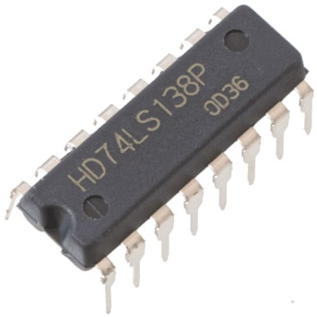


集成3-8译码器74LS138
S1
$\overline{\text{Y}}$₀ $\overline{\text{Y}}$₁ $\overline{\text{Y}}$₂ $\overline{\text{Y}}$₃ $\overline{\text{Y}}$₄ $\overline{\text{Y}}$₅ $\overline{\text{Y}}$₆ $\overline{\text{Y}}$₇
当S1=1,S2==S3=0时译码器才“选通”，否则译码器属于“禁止”状态
使能端 EN
S2
S3
输出端
A
输入端
B
C
EN=S1‧S2‧S3
G1A
$\overline{\text{Y}}$₀ $\overline{\text{Y}}$₁ $\overline{\text{Y}}$₂ $\overline{\text{Y}}$₃ $\overline{\text{Y}}$₄ $\overline{\text{Y}}$₅ $\overline{\text{Y}}$₆ $\overline{\text{Y}}$₇
G2A
&
S1
G2B
&
S2
EN
A2
S3
A1
A0

Slide 15
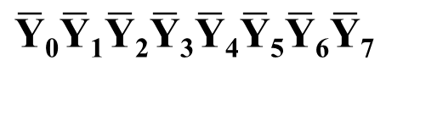
主要引脚及功能
S1S2S3
ABC
$\overline{\text{Y}}$₀$\overline{\text{Y}}$₁$\overline{\text{Y}}$₂$\overline{\text{Y}}$₃$\overline{\text{Y}}$₄$\overline{\text{Y}}$₅$\overline{\text{Y}}$₆$\overline{\text{Y}}$₇
EN=0 100 100 100 100 100 100 100 100 | ⅩⅩⅩ 000 001 010 011 100 101 110 111 | 1 1 1 1 1 1 1 1 0 1 1 1 1 1 1 1 1 0 1 1 1 1 1 1 1 1 0 1 1 1 1 1 1 1 1 0 1 1 1 1 1 1 1 1 0 1 1 1 1 1 1 1 1 0 1 1 1 1 1 1 1 1 0 1 1 1 1 1 1 1 1 0
S1
$\overline{\text{Y}}$₀ $\overline{\text{Y}}$₁ $\overline{\text{Y}}$₂ $\overline{\text{Y}}$₃ $\overline{\text{Y}}$₄ $\overline{\text{Y}}$₅ $\overline{\text{Y}}$₆ $\overline{\text{Y}}$₇
S2
S3
3-8译码器
74LS138
A
B
C

Slide 16
$\overline{\text{Y}}$₀ $\overline{\text{Y}}$₁ $\overline{ \text{Y}}$₂ $\overline{\text{Y}}$₃ $\overline{\text{Y}}$₄ $\overline{\text{Y}}$₅ $\overline{\text{Y}}$₆ $\overline{\text{Y}}$₇
&
&
&
&
&
&
&
&
1
A
1
B
1
C
&
S1
&
S2
S3
EN

